Slide 1
iOS设备发展史
讲师：李明杰
技术博客：http://www.cnblogs.com/mjios
新浪微博：http://www.weibo.com/exceptions
北京传智播客教育 www.itcast.cn

Slide 2
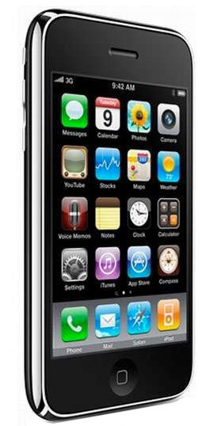
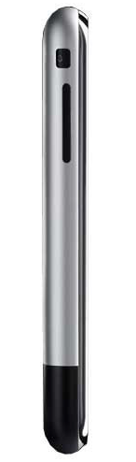
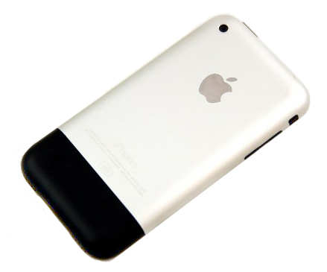
iPhone一代
2007年发布
支持电子邮件、移动通话、短信、网络浏览等
采取触摸键盘
3.5英寸，480x320像素
后置摄像头200万像素
北京传智播客教育 www.itcast.cn
Notes:
2007年1月10日，在MacWorld大会上苹果正式发布了首款苹果智能手机iPhone，从未涉足过通讯领域的苹果公司也能出手机，当时还是诺基亚的天下，N系列的风光几乎让诺基亚忘了自我。有不少人都在嘲笑苹果iPhone，一款没有键盘的手机能有怎么样，但随后的表现让所有人都傻了眼
伴随着众多业界的质疑，苹果首款iPhone手机于2007年6月开始全球同步发售。从发售当天众多粉丝彻夜排队购买的情况看，让众多质疑iPhone的人都傻了眼，而这仅仅只是“改变一切”的开始
在iPhone出现之前，智能手机要不然就是没有配备触摸屏，要不然就是一个配有触控笔的电阻屏。iPhone用电容屏改变了一切，但更重要的是，苹果知道如何 利用这些新的硬件来改善人机交互方式，降低用户操作的难度，这让iOS比其他系统更为强大。通过去掉大量的按键仅仅保留一颗Home键，苹果将交互主要的发生地定义在了触摸屏。苹果为了让人机交互更自然，更是引入了众多手势，比如双指缩放图片，即便是在现在看来，依然惊艳不已
2010年5月，英国的一项调查发现，iPhone被认为是一项十分重要的发明，其重要性甚至超越了洗衣机、内燃机和太空旅行。此项调查中，苹果iPhone入选历史十大发明，排名第8位，排在第9和第10位的分别是抽水马桶和内燃机

Slide 3
iPhone趣事
iPhone的出现，让不少人发出这样的感叹：世界上有2种手机，一种叫做iPhone，一种叫做所有其他手机
iPhone有句非常有意思的广告词：If you don‘t have an iPhone, well, you don’t have an iPhone。大致意思是：如果你没有 iPhone，你也就没有了 iPhone 的所有精彩功能
北京传智播客教育 www.itcast.cn

Slide 4
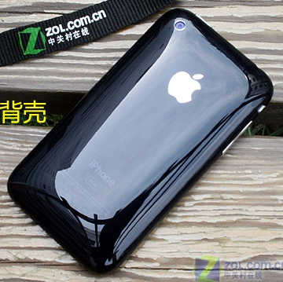
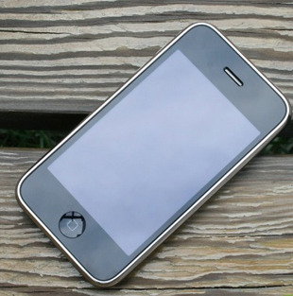
iPhone二代（iPhone3G）
2008年发布
增加了3G的功能
3.5英寸，480x320像素分辨率
后置摄像头200万像素
北京传智播客教育 www.itcast.cn

Slide 5
iPhone三代（iPhone3GS）
2009年发布
外观上基本跟iPhone3G没区别，速度更快，3GS后面的S就是“Spped”的意思
3.5英寸，480x320像素分辨率
后置摄像头300万像素
北京传智播客教育 www.itcast.cn

Slide 6
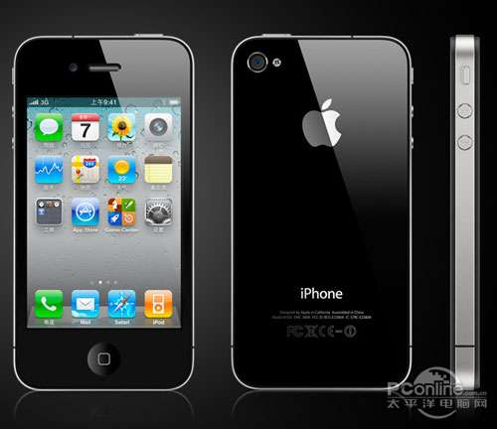
iPhone4
2010年发布，艳惊四座
全新外观+玻璃材质，9.3毫米厚度，A4单核处理器，支持多任务
3.5英寸Retina显示屏（视网膜屏幕），960x640像素分辨率
后置摄像头500万像素
前置摄像头30万像素
北京传智播客教育 www.itcast.cn

Slide 7
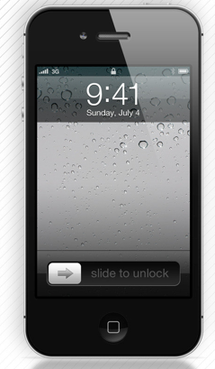
iPhone4S
2011年发布
外观上与iPhone4区别不大
A5双核处理器，性能上有较大的提升
3.5英寸，960x640像素分辨率
后置摄像头800万像素
前置摄像头30万像素
北京传智播客教育 www.itcast.cn

Slide 8
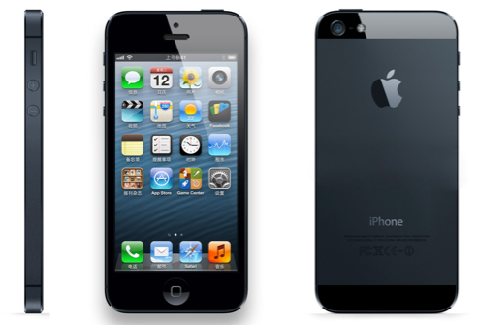
iPhone5
2012年发布
全新外观，机身更轻薄，7.6毫米厚度，屏幕更大
A6双核处理器，速度更快
4.0英寸，1136x640像素分辨率
后置摄像头800万像素
前置摄像头120万像素
北京传智播客教育 www.itcast.cn

Slide 9
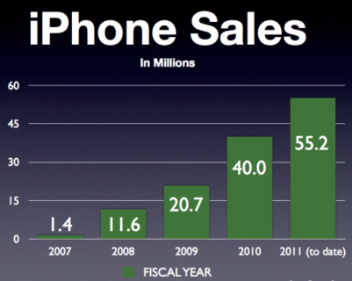
iPhone的销售量
自iPhone在2007年推出以来，其销售大幅增加
2008年的销售量仅为1160万，但到了2011年头9个月就已经达到5520万台
北京传智播客教育 www.itcast.cn

Slide 10
iPhone为何如此受欢迎
外观优雅简洁，机身轻薄
用户体验极佳，操作简单，让用户感受到从未有过的爽
软件种类丰富、高质量
性能极佳，支持众多大型3D游戏
… …
北京传智播客教育 www.itcast.cn

Slide 11
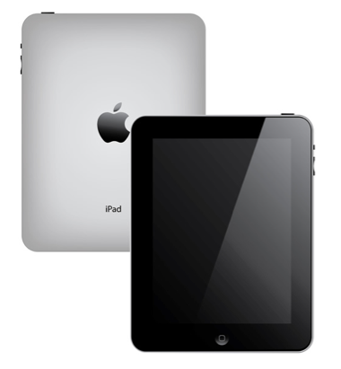
iPad1
2010年发布的平板电脑
A4单核处理器，9.7英寸，1024x768像素分辨率
北京传智播客教育 www.itcast.cn

Slide 12
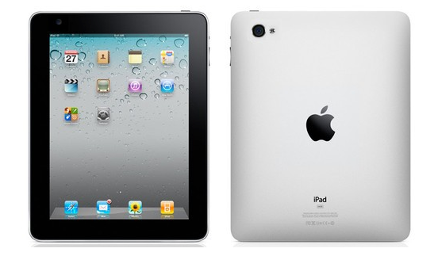
iPad2
2011年发布
A5双核处理器，9.7英寸，1024x768像素分辨率
前置摄像头：30万像素，后置摄像头：70万像素
北京传智播客教育 www.itcast.cn

Slide 13
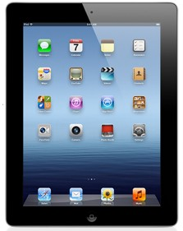
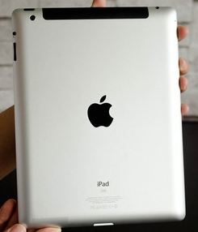
The new iPad
2012年发布
A5X双核处理器，9.7英寸Retina显示屏，2048x1536像素分辨率
前置摄像头：30万像素，后置摄像头：500万像素
北京传智播客教育 www.itcast.cn

Slide 14
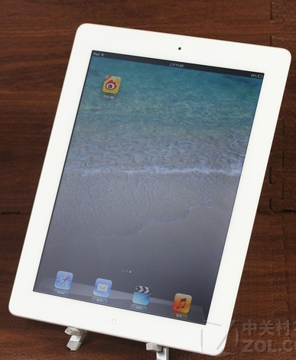
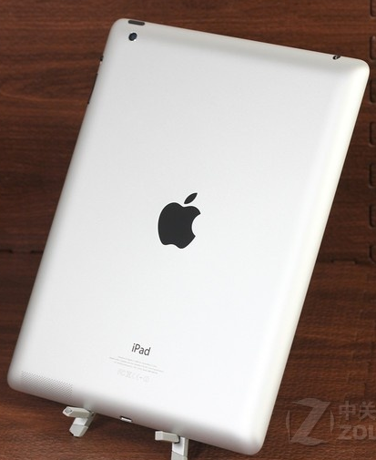
iPad4
2012年发布
A6X双核处理器，9.7英寸Retina显示屏，2048x1536像素分辨率
前置摄像头：120万像素，后置摄像头：500万像素
北京传智播客教育 www.itcast.cn

Slide 15
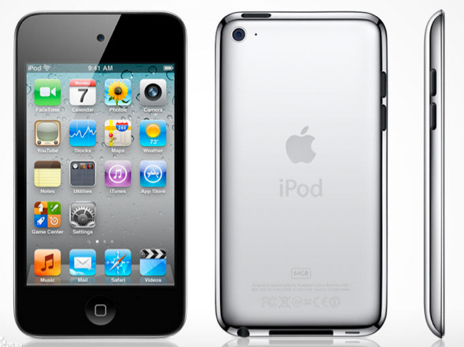
iPod Touch
iPod Touch是一台没有电话服务功能的iPhone
可以使用wifi接入无线网络，拥有和iPhone一样的上网体验
可以通过苹果皮实现打电话和短信功能
已经出到iPod Touch5版本了，下图为iPod Touch4
北京传智播客教育 www.itcast.cn

Slide 16
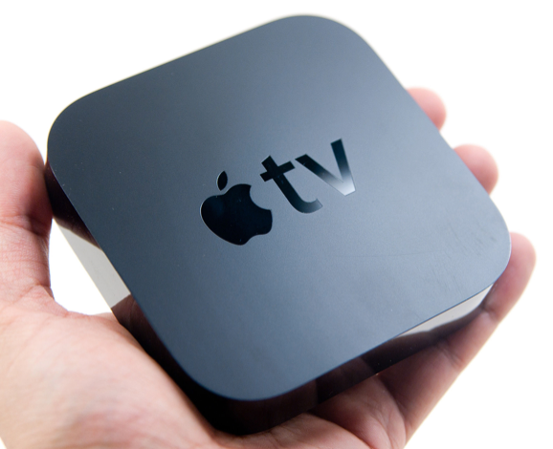
Apple TV
苹果公司推出的一款高清电视机顶盒产品
可以通过Apple TV在线收看电视节目
可以通过Airplay功能，将iPad、iPhone、iPod和PC中的照片、视频和音乐通过传输到电视上进行播放
北京传智播客教育 www.itcast.cn

Slide 17
总结
乔布斯并不是PC（电脑）的发明者，但是苹果电脑却使人眼睛发光
他也没有发明MP3，但iPod却风靡世界
他以前没有做过手机，但iPhone将诺基 亚摩托罗拉打得落花流水
在乔布斯之前许多人做平板电脑失败了，但iPad却激发了消费者的狂热
所谓创新，就是把别人已经做过的东西再做得更 好一点
北京传智播客教育 www.itcast.cn

